Slide 1
Христианская семья
4 класс
Урок № 27
Модуль: «Основы православной культуры»
Учебник: «Основы православной культуры», М.: Просвещение, 2011г.
Авторы: Учителя истории и обществознания МОУ «СОШ п. Дубки Саратовского района Саратовской области»
Андрюхина З.А.
Горных Н. А.

Slide 2
Цель урока:
Сформировать основные представления о христианском браке, о нормах взаимоотношений в семье.

Slide 3
Задачи:
Раскрыть сущность православного брака, через христианские ценности.
Сформировать представления о духовных составляющих христианской семьи.
Познакомить с истинным чувством любви, как важным составляющим счастливых семейных отношений.
Показать важность семейных традиций как связующая нить поколений.
Формирование понимания важности сохранения добрых отношений с близкими, через свое участие, отзывчивость и помощь.

Slide 4
Тип урока: Открытие новых знаний
Планируемый результат
Предметные:
Понимать и принимать ценностные составляющие христианской семьи;
Понимать значения религиозной морали в выстраивании благоприятных отношений в семье.
Метапредметные:
Излагать свое мнение и аргументировать свою точку зрения исходя из социального опыта;
Владеть логическими действиями анализа, сравнения, построения рассуждений;
Владеть навыками смыслового чтения текстов, осознанного построения речевых высказываний.
Личностные:
Испытывать чувства доброжелательности и эмоционально-нравственной отзывчивости, понимания и сопереживания чувствам родных людей;
Осознать свою социальную роль в семье и личную ответственность за свои поступки на основе представлений о нравственных нормах христианской семьи.

Slide 5
Формы работы учащихся:
Фронтальная, индивидуальная и работа в парах работа;
Чтение и анализ текстового и иллюстративного материала;
Выполнение заданий творческой направленности;
Просмотр и обсуждение ЭОР.

Slide 6
Оборудование:
Компьютер с выходом в интернет;
Мультимедийный проектор;
Презентация;
Интернет – ресурсы;
Раздаточный материал;
Рисунки детей на тему «Счастливая семья»;
Учебник, тетрадь.

Slide 7
Ключевые понятия:
«Семья»
«Счастливая семья»
«Венчание»
«Бремя»
«Семейные традиции»

Slide 8
Структура урока:
№ | Этап урока | Деятельность учителя | Деятельность ученика | Время
1 | Организационный момент | Настраивает учащихся на работу, организует актуализацию требований к ученику со стороны учебной деятельности. | Проговаривают правила поведения на уроке, объясняя, для чего нужно выполнять эти правила. | 1 мин.

Slide 9
Структура урока:
№ | Этап урока | Деятельность учителя | Деятельность ученика | Время
2 | Актуализация | Обращается с вопросом к опережающему домашнему заданию - рисункам учащихся на тему «Счастливая семья». | Рассматривают выставку рисунков, отвечают на вопросы, делают вывод. | 1 мин.
Дома вы рисовали счастливую семью. С каким настроением вы это делали? Что для вас было главным в творческой работе? Так что же такое семья?

Slide 10
Структура урока:
№ | Этап урока | Деятельность учителя | Деятельность ученика | Время
3. 3.1 | Основная часть: Работа с материалом ЭОР. | Предлагает внимательно посмотреть материал ЭОР , познакомиться с понятием «семья», историей ее возникновения. Демонстрация ЭОР по 5 шаг. | Осуществляют просмотр материала ЭОР. | 2 мин.

Slide 11
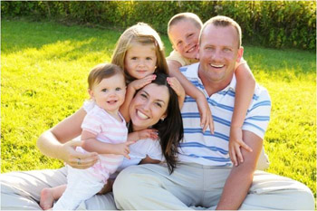
Семья Это…..
http://fcior.edu.ru/card/23233/semya-i-brak-istoriya-vozniknoveniya-semi-i.html

Slide 12
Структура урока:
№ | Этап урока | Деятельность учителя | Деятельность ученика | Время
3.1 |  | Предлагает вопросы к материалу ЭОР | Отвечают, обсуждают. | 3 мин.
Что такое семья?
Сколько лет существует семья?
В каких семьях должны воспитываться дети?

Slide 13
Предположительные ответы учащихся:
Семья- это ячейка общества, связанная отношениями между родными;
Семья существует 1000 лет;
Ученые считали, что дети должны воспитываться в семьях, где есть ЛЮБОВЬ.

Slide 14
Семья-это маленький ковчег, призванный ограждать детей от беды. Это гнездо, в котором детей готовят ко времени самостоятельного полета
Структура урока:
№ | Этап урока | Деятельность учителя | Деятельность ученика | Время
3.2 | Работа с текстом параграфа № 27 | Предлагает прочитать 1 абзац учебника на с. 86 и найти два слова характеризующих семью с христианской точки зрения. | Читают, осуществляют поиск слов в тексте, отвечают. | 1 мин.

Slide 15
Структура урока:
№ | Этап урока | Деятельность учителя | Деятельность ученика | Время
3.3 | Творческая работа, составление кластера | Просит сопоставить полученную информацию о семье из двух источников и составить кластер «Семья», с добавлением своих суждений. | Выполняют задание в рабочих тетрадях. Представляют варианты ответов. | 2 мин.
 |  | Демонстрация слайда. Задает обобщающий вопрос. Подводит к верному ответу. | Отвечают. | 1 мин.
Как вы думаете, что же является главным составляющим для семьи?

Slide 16
Семья
Ячейка общества
Ковчег Гнездо
Любовь

Slide 17
Структура урока:
№ | Этап урока | Деятельность учителя | Деятельность ученика | Время
3.4 | Информационный блок | Рассказывает о семье, опираясь на текст учебника на с. 86, подводя к следующему заданию. | Слушают. | 2 мин.
Семья основана на радости и создана ради нее. Семью создают два человека, полюбившие друг друга. Чувство любви в этом случае совсем не равно чувству «ты мне нравишься». Конечно, любимый человек нравится. Конечно, встреча с любимым и воспоминание о нем радуют. Но порой любовь включает в себя также и боль. Любить – значит всю жизнь другого человека сделать своей. А всю свою жизнь отдать другому. Другой радуется - и я счастлив. Но если он болеет - и мне плохо.
Есть семьи, которые проносят чувство любви друг к другу всю свою жизнь.

Slide 18
Структура урока:
№ | Этап урока | Деятельность учителя | Деятельность ученика | Время
3.5 | Работа по иллюстративному материалу | Предлагает рассмотреть иллюстративный материал: портрет семьи Романовых и ответить на вопросы. | Рассматривают портрет, учувствуют в анализе. | 3 мин.
Посмотрите внимательно на этот портрет. Это счастливая семья? Почему? Как вам кажется - какие отношения в этой семье?

Slide 19
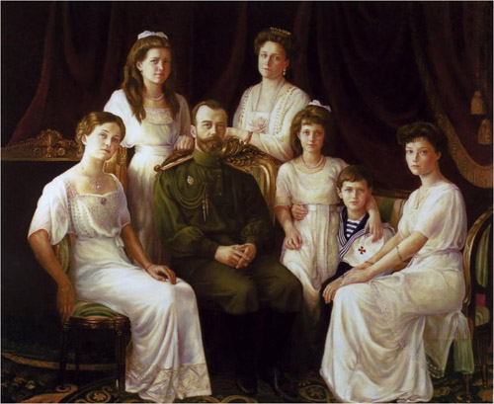
Семья Романовых

Slide 20
Действительно это удивительная семья, глубоко верующая - семья, в которой жила любовь. Вопрос: Ребята, а вам интересно о чем писали любящие друг друга люди 100 лет назад? Итак, перед нами строчки из писем русской императрицы Александры Федоровны с начала к своему жениху, а потом уже к мужу императору Николаю Александровичу.
Структура урока:
№ | Этап урока | Деятельность учителя | Деятельность ученика | Время
3.6 | Представление текстового материала. | Подводит к выполнению следующего задания, демонстрирует слайд с письмами императрицы, ее фотографиями. | Знакомятся с текстами писем. | 2 мин.

Slide 21
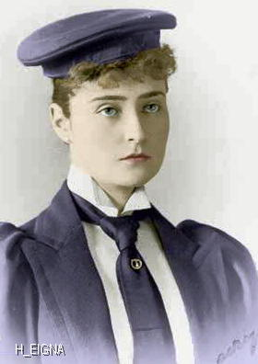
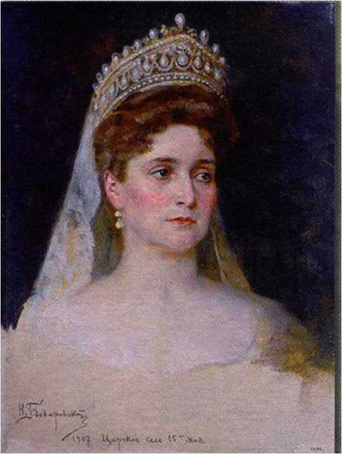
Фрагменты писем Александры Федоровны Романовой (1872-1918)
«О, Ники, мои мысли полетят вслед за тобою, и ты будешь чувствовать, как твой Ангел-Хранитель парит над тобой. И хотя мы неразлучны, наши сердца и мысли вместе, мы связаны друг с другом невидимыми прочными узами, и ничто не может разъединить нас….Как я тебя люблю с каждым днем все больше и больше.»
1894 год. Осборн.
«Дети целуют тебя много-много раз, и женушка тоже. Я надеюсь, сейчас ты чувствуешь себя спокойнее. Целую тебя и с любовью прижимаю к своему сердцу, и нежно глажу твой усталый лоб.»
1914г. Царское Село

Slide 22
Вопросы: Какие чувства объединяют эти письма? (Любовь, забота, внимание и т.д.) Какие слова говорят о любви? А чем письма отличаются? (между письмами разница в 20 лет). Вывод: Настоящая любовь в семье живет всегда.
Структура урока:
№ | Этап урока | Деятельность учителя | Деятельность ученика | Время
3.6 | Анализ текстового материала | Задает вопросы по прочитанному, подводит к выводу. | Рассуждают, делают вывод. | 3 мин.

Slide 23
Структура урока:
№ | Этап урока | Деятельность учителя | Деятельность ученика | Время
3.7 | Работа с текстом параграфа № 27 | Учитель направляет к следующему моменту урока. Предлагает используя текст учебника (абзац 3-5 с. 86) и разно уровневый раздаточный материал выполнить задание в парах. Помогает провести защиту ответов. | Работают в тексте раздаточного материала, защищают свои варианты ответов и комментируют ответы других. | 3 мин.

Slide 24
Венцы, которые надевают на молодоженов при совершении таинства венчания означают одновременно и награду и мученичество. В самых бедных храмах, где нет специальных венцов, на голову жениха и невесты иногда надевают венки из полевых цветов. Попробуй «Сплести» такой венок из добродетелей. Какие цветы вплести туда, чтобы брак был счастливым?
Раздаточный материал – 1 уровень.
Любовь

Slide 25
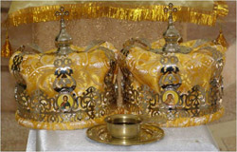
Раздаточный материал – 2 уровень.
Выбери, что символизируют брачные венцы:
Царство
Мученичество
Награда
Вечность
Богатство
Единство любви и испытание

Slide 26
Раздаточный материал – 3 уровень
Вставь в текст нужное слово.
Вступление в брак в православии называется ________________. На головы жениха и невесты возлагают ____________.
В знак верности друг другу жених и невеста обмениваются _______________________________.

Slide 27
Вступление в брак в православии называется «венчание». Одна из ценностей православной семьи, состоит в том, что- по настоящему любящие друг друга супруги, готовы все претерпеть ради сохранения семьи. Даже если будут в их жизни болезни и несчастья, они должны оставаться вместе. Вопрос: Как вы думаете почему?
Структура урока:
№ | Этап урока | Деятельность учителя | Деятельность ученика | Время
3.8 | Введение новых понятий. | Учитель подводит к понятиям: «венчание», «бремя» | Слушают, отвечают на вопрос. | 2 мин.

Slide 28
Структура урока:
№ | Этап урока | Деятельность учителя | Деятельность ученика | Время
3.9 | Анализ цитаты из учебника. | Демонстрация слайда. Предлагает обсудить цитату. | Обсуждают. | 1 мин.

Slide 29
«Носите бремена друг друга, и таким образом исполните закон Христов» (Новый завет)
Как вы поняли - что такое бремя?
Какой смысл несет данная фраза?

Slide 30
Скажите, а от вас зависит счастье в семье? Какими делами и поступками вы можете помочь семье быть счастливой?
Структура урока:
№ | Этап урока | Деятельность учителя | Деятельность ученика | Время
3.10 | «Мозговой штурм» | Организует проведение «мозгового штурма» | Основываясь на социальный опыт предлагают свои суждения. | 3 мин.

Slide 31
Структура урока:
№ | Этап урока | Деятельность учителя | Деятельность ученика | Время
3.11 | Физминутка | Организует проведение тематической физминутки. | Выполняют упражнения. | 1 мин.
Мы семья – всегда мы вместе,
Нам нельзя стоять на месте
И друг другу если можем
Мы всегда во всем поможем.
Маме дружно помогаем С полок пыль мы вытираем, Моем гладкие окошки Со стола смахнем все крошки, протрясем половики, чисто вымоем полы.
Потрудились, отдохнули.
Сели разом за столы.
Взяли книжки, взяли ручки,
И дождались тишины.

Slide 32
Физминутка

Slide 33
Ребята, от каждого из нас с вами завит мир и покой в семье. Но есть еще очень важная ценность, которая связующей нитью протягивается от поколения к поколению и делает семью крепкой и дружной. Это «семейные традиции». Задание: какие семейные традиции изображены на картинах?
Структура урока:
№ | Этап урока | Деятельность учителя | Деятельность ученика | Время
3.12 | Введение нового понятия | Подводит к заключительному понятию «традиции» семьи. Демонстрация иллюстративного материала. | Определяют традиции семьи и комментируют произведения живописи. | 3 мин.

Slide 34
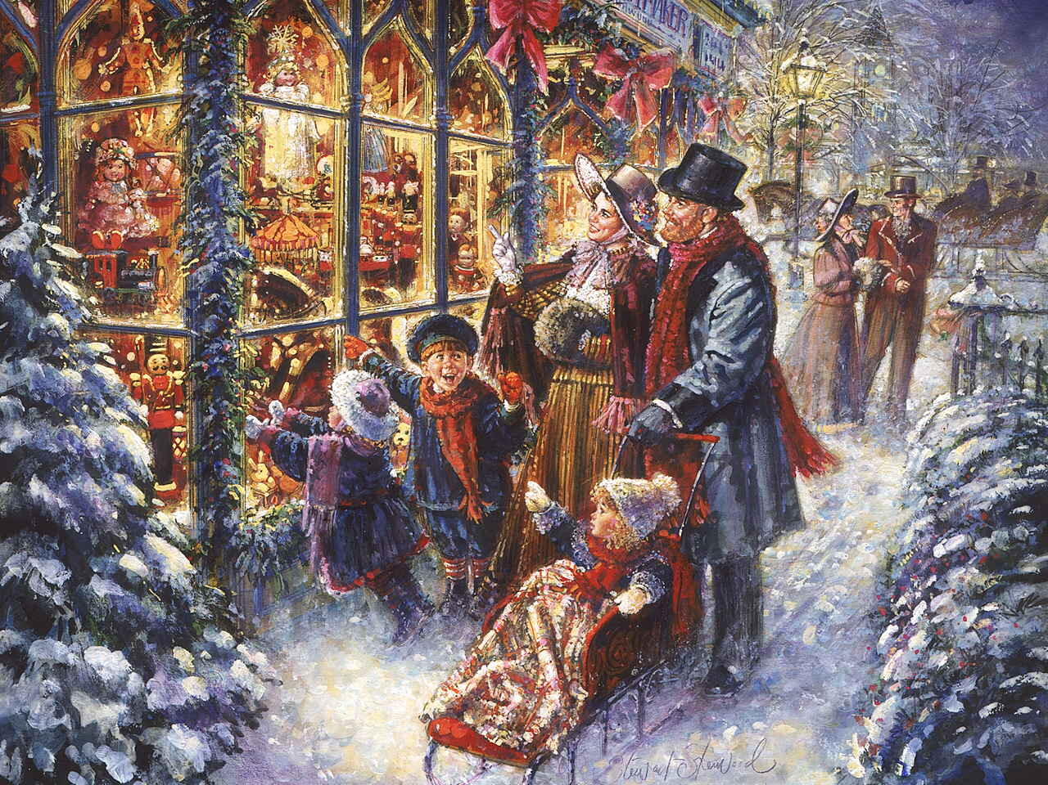
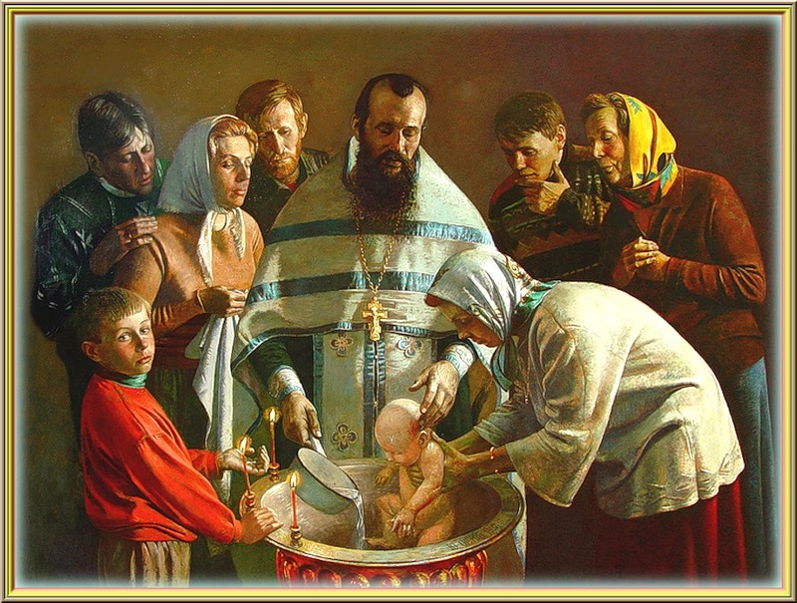
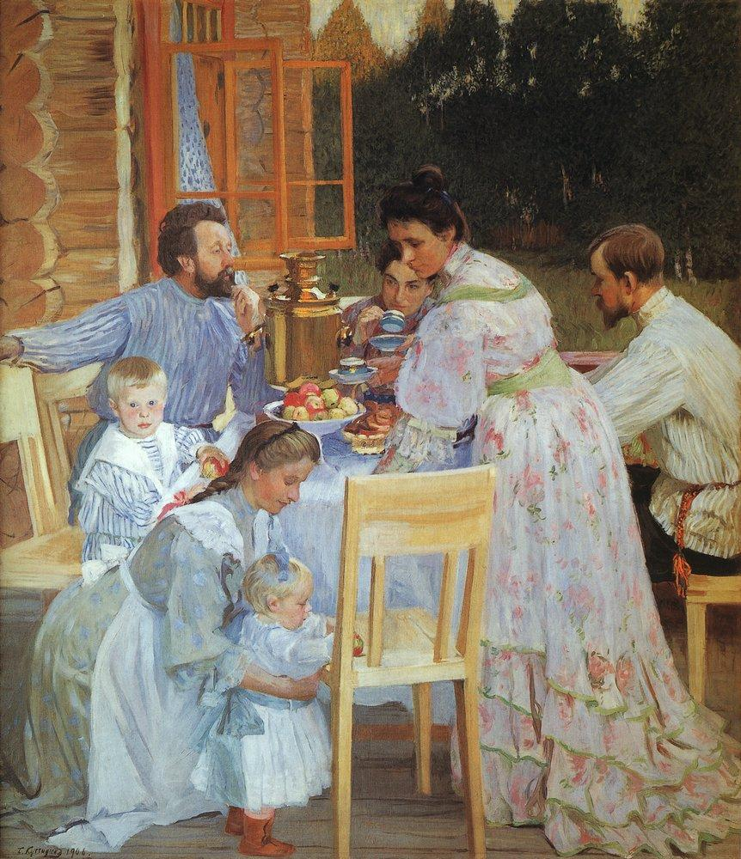
Семейные традиции в живописи

Slide 35
Традиции семьи
традиции
венчание
крещение
Семейный обед
праздники

Slide 36
Структура урока:
№ | Этап урока | Деятельность учителя | Деятельность ученика | Время
3.13 | Анализ текста раздаточного материала. | Предлагает по цепочке прочитать текст в раздаточном материале. По ходу чтения предлагает учащимся выбрать и подчеркнуть услышанные варианты семейных традиций. Предлагает записать вывод после его формулировки. | Читают по цепочке, подчеркивают примеры традиций в семье, отвечают на вопрос, делают вывод, записывают понятие «традиция». | 5 мин.

Slide 37
Текст:
Семья – это праздник. Отец с матерью за обедом всегда разговаривали, я не могла пропустить их разговоров. Редко о делах, неприятностях и обидах. Чаще всего – о чём он думал, о работе, что прочитал. Каждый день был для отца открытием мира, а для меня – открытием богатства, которое может нести в себе человек. …Я росла в атмосфере любви, каждодневного внимания, цветов, подарков. Это было радостью отца – делать своим родным подарки. ..На Рождество ёлку наряжали без меня. Меня пускали, когда всё было готово. Утром я находила на подушке подарки – всегда неожиданные и всегда те, о которых мечталось. На Троицу принято было украшать дом березовыми веточками, на Пасху – печь куличи, на Преображение благословлять первые плоды, на Рождество ходить в гости к родным и прославлять Христа. Я сохранила эти традиции для своих детей, возможно, они передадут их моим внукам.
Вопросы: О каких традициях говорится в тексте? (Предполагаемый
ответы: совместные обеды, празднование церковных праздников и т.д. )
Вывод: Традиции семьи – это объединяющая сила, они укрепляют семью, помогают почувствовать свою сопричастность семье и своему народу.

Slide 38
Традиции семьи легли в основу многих пословиц. Некоторые из них мы сейчас вспомним.
Структура урока:
№ | Этап урока | Деятельность учителя | Деятельность ученика | Время
4 | Рефлексия | Предлагает поработать с пословицами. Демонстрация слайдов. | Выполняют задания. | 3 мин.

Slide 39
Соберем пословицу
клад,
в семье
лад.
На что и
когда

Slide 40
Выберете из предложенных пословиц, те которые подходят к теме урока.
Любовь пламенная, крепче ограды каменной;
Нет такого дружка, как родная матушка;
Семь раз отмерь и один раз отрежь;
Вся семья вместе — и душа на месте;
Тише едешь дальше будешь;
Любовь, да совет, на том и стоит свет.

Slide 41
Понравились ли вам слова песни? Когда человек счастлив? (когда все вместе). Так давайте беречь свою семью и сохранять ее традиции!
Структура урока:
№ | Этап урока | Деятельность учителя | Деятельность ученика | Время
4 | Рефлексия | Подводит итог урока и предлагает посмотреть клип «Моя семья» группы «Непоседы». | Слушают. Подводят итог. | 3 мин

Slide 42
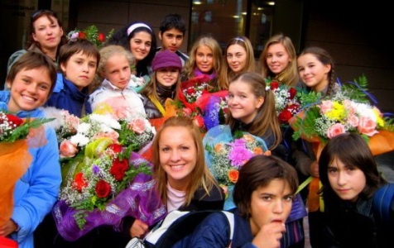
«Моя семья»
Группа «Непоседы» http://www.youtube.com/watch?v=r517zeL3Ftw

Slide 43
Структура урока:
№ | Этап урока | Деятельность учителя | Деятельность ученика | Время
5 | Домашнее задание | Озвучивает домашнее задание на выбор учащихся. | Записывают. | 1 мин
Составьте генеалогическое древо своей семьи;
Нарисуйте герб своей семьи;
Расскажи о традициях своей семьи;
По тексту учебника с.87 (библейская история о Хаме) обсудить с родителями - какое поведение называется хамским. Запишите свои совместные рассуждения.

Slide 44
Использованные материалы:
Федеральный центр информационных образовательных ресурсов: http://fcior.edu.ru/card/23233/semya-i-brak-istoriya-vozniknoveniya-semi-i.html;
Учебник: Основы православной культуры», М.: Просвещение, 2011г.;
Дивный свет. Дневниковые записи, М.: Русский паломник, 2005г.
Фотографии: из личного архива Андрюхиной З.А.;
http://www.mamuski.ru/zdorove/psihologiya?id=1408
http://photo.peoples.ru/family/wife/aleksandra_romanova/index.html;
http://photos.privet.ru/user/upyortiy_bik/photo/232415518 ;
http://images.yandex.ru/yandsearch?text=%D0%BD%D0%B5%D0%BF%D0%BE%D1%81%D0%B5%D0%B4%D1%8B&img_url=www.concert-star.ru%2Fimages%2Fstories%2Ffoto04%2Fneposedy2.jpg&pos=2&rpt=simage;
http://www.youtube.com/watch?v=r517zeL3Ftw

